Slide 1
第4週進度報告
蔡佩容

Slide 2
進度報告
因為現在由我負責製作教材與題目網頁的部分
將教材圖片從學長以前的網頁一一截取下來
整理標的編號和圖片編號並製作成WORD檔

Slide 3
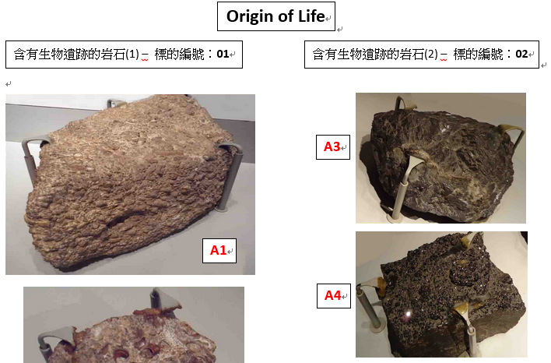
整理好的WORD檔

Slide 4
HTML部分
寫好一個HTML(未套進CSS)的檔案根據第一個網頁
還沒有想好CSS要如何呈現，所以先將HTML架構先寫好

Slide 5
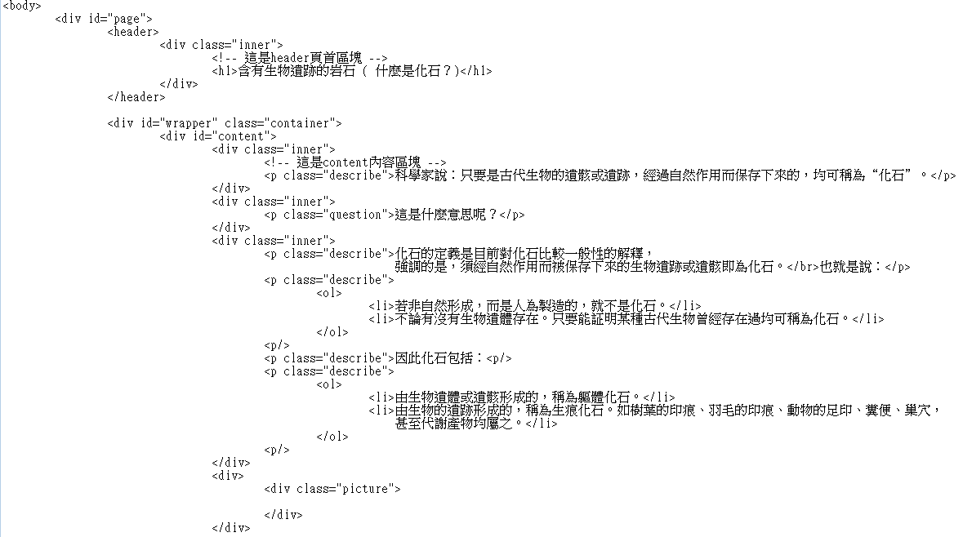
HTML ─ code

Slide 6
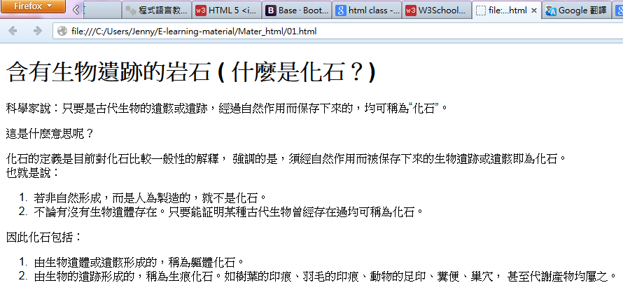
HTML ─ 結果

Slide 7
Thank You

